Slide 1

I MERCATI CONTADINI
Monteverde Living Lab – MOLL
8 Febbraio 2019
Dott. Chiara Ortolani
Laboratorio Abitare la Città
Sapienza Università di Roma
chiara.ortolani@uniroma1.it

Slide 2
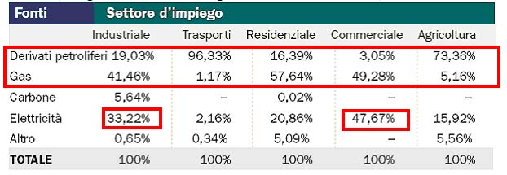
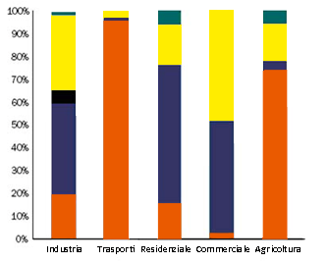
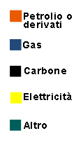
Consumo di petrolio e gas naturale
Trasporti: 97,5%
Agricoltura: 96%
Commerciale: 78,52%
Industriale: 60,49%
Residenziale: 52,33%
Fonte: Lerch D., 2010, Post carbon cities come affrontare l’incertezza energetica e climatica
chiara.ortolani@uniroma1.it

Slide 3
I Mercati Agricoli di Vendita Diretta, anche detti “Mercati Contadini” o “Farmers’ Markets”, sono dei mercati riservati alla vendita dei prodotti agricoli da parte dei soli produttori.
Sulla scia dell’esperienza estera, soprattutto in Europa e negli Usa, a metà degli anni 2000 sono stati introdotti anche in Italia, dove in pochi anni hanno conquistato la fiducia di milioni di consumatori, divenendo una delle realtà più vivaci tra quelle definite di “filiera corta”.
Monteverde Living Lab 8 febbraio 2019
COSA SONO?
I punti di forza di un “mercato contadino” sono:
la vicinanza tra produttore e consumatore,
l’assenza di intermediazioni commerciali
l’ampia disponibilità di prodotti di qualità.
Prodotti rigorosamente stagionali, freschi e a “km 0”, provenienti solo dalle aziende del territorio circostante, con un’attenzione particolare per le tipicità locali e una naturale vocazione al risparmio finale del consumatore.
Dott. Chiara Ortolani chiara.ortolani@uniroma1.it

Slide 4
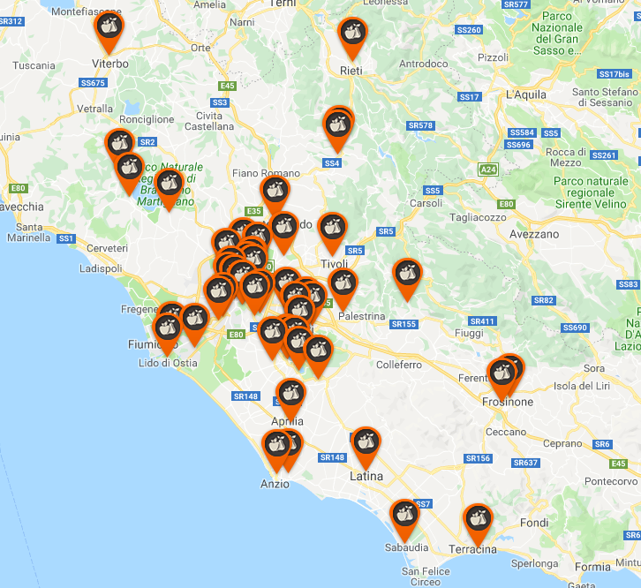
Monteverde Living Lab 8 febbraio 2019
2 PROVINCIA DI FROSINONE
5 PROVINCIA DI LATINA
3 PROVINCIA DI RIETI
2 PROVINCIA DI VITERBO
39 PROVINCIA DI ROMA
QUANTI SONO E DOVE NEL LAZIO?
TOTALE REGIONE LAZIO
51
Dott. Chiara Ortolani chiara.ortolani@uniroma1.it

Slide 5
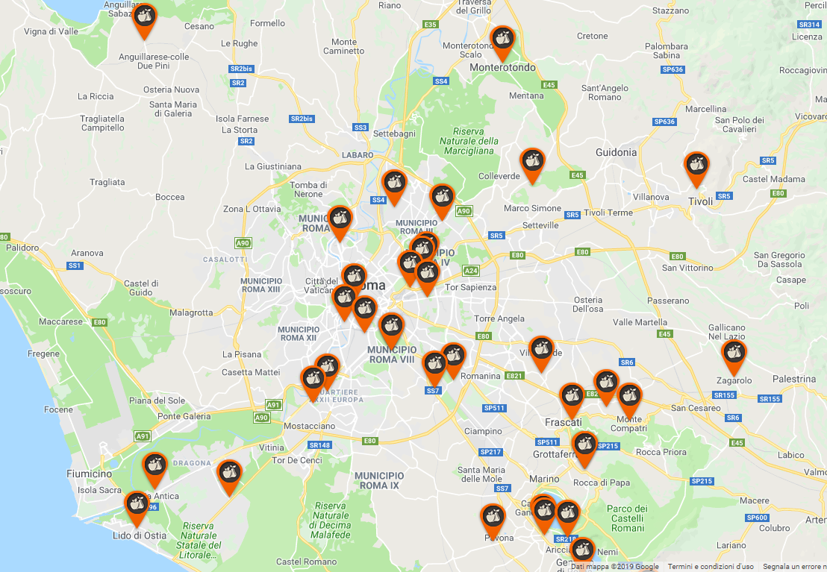
Monteverde Living Lab 8 febbraio 2019
19 MERCATI CONTADINI A ROMA
QUANTI SONO E DOVE A ROMA?
Dott. Chiara Ortolani chiara.ortolani@uniroma1.it

Slide 6
Monteverde Living Lab 8 febbraio 2019
Regolamento dei mercati riservati alla vendita diretta da parte degli imprenditori
agricoli.
Approvato il 20 marzo 2018 dal Consiglio Comunale di Roma Capitale.
FINALITA’
a) garantire ai cittadini l'acquisto di prodotti agricoli di qualità, di prossimità, tipici del territorio di riferimento, provenienti da filiera corta e dall'agricoltura biologica o comunque a ridotto impatto ambientale;
b) diffondere la cultura alimentare armonizzata ai cicli stagionali delle produzioni
agroalimentari del territorio, promuovendo iniziative mirate alla conoscenza delle diverse forme di coltivazione e produzione agricola per avvicinare i giovani all'agricoltura;
c) informare i cittadini dell'attività connessa alla vendita diretta esercitata dagli imprenditori agricoli;
d) sostenere le imprese agricole locali con nuove opportunità di vendita diretta e occupazionali;
e) consolidare la filiera agro alimentare locale gestita direttamente dagli imprenditori
agricoli;
f) tutelare l'origine e la tracciabilità dei prodotti agricoli;
g) ridurre i tempi e i passaggi intercorrenti tra la produzione e la vendita dei prodotti agricoli arrecando benefici all'ambiente e alla qualità dei prodotti;
h) tutelare l'identità visiva della vendita diretta esercitata nei MACVD e nei MAVD anche mediante la valorizzazione di marchi registrati ed utilizzati dagli imprenditori agricoli ammessi ai mercati;
i) disciplinare il rapporto tra Roma Capitale ed i raggruppamenti di imprenditori agricoli affidatari dei MACVD;
j) predisporre l'iter procedimentale per la formazione dei MAVD da parte dei Proponenti.
IL REGOLAMENTO
Dott. Chiara Ortolani chiara.ortolani@uniroma1.it

Slide 7
Monteverde Living Lab 8 febbraio 2019
CHI PUO’ PARTECIPARE
Art. 4 comma 2
a) ubicazione della sede dell'azienda agricola nell'ambito territoriale della Regione
Lazio;
b) vendita diretta di prodotti agricoli provenienti dalla propria azienda o dall'azienda dei soci imprenditori agricoli, anche ottenuti a seguito di attività di manipolazione o trasformazione, ovvero anche di prodotti agricoli approvvigionati secondo le modalità di cui al successivo art. 5. L'attività di manipolazione o trasformazione può avvenire anche presso aziende diverse dalla propria secondo le modalità previste nel successivo art. 5;
c) possesso dei requisiti di cui all'art. 4, comma 6, del D.Lgs. 18 maggio 2001, n. 228 (condanna per delitti in materia di igiene e sanita' o di frode nella preparazione degli alimenti nel quinquennio precedente all'inizio dell'esercizio dell'attivita‘);
d) presentazione della comunicazione di esercizio dell'attività di vendita di cui all'art. 4, comma 4, del D.Lgs. 18 maggio 2001, n. 228.
IL REGOLAMENTO
Dott. Chiara Ortolani chiara.ortolani@uniroma1.it

Slide 8
Monteverde Living Lab 1 febbraio 2019
CHI NON PUO’ PARTECIPARE
Art. 4 comma 3
Non possono essere ammessi ai Mercati gli imprenditori agricoli …..le cui aziende producono direttamente e o utilizzano nei processi di manipolazione, trasformazione, conservazione, valorizzazione prodotti OGM.
CHI PUO’ ESERCITARE L’ATTIVITA’ DI VENDITA
Art. 4 comma 4
L'attività di vendita all'interno dei Mercati è esercitata dai titolari dell'impresa, ovvero dai soci in caso di società agricola … dai relativi familiari coadiuvanti, nonché dal personale dipendente di ciascuna impresa.
IL REGOLAMENTO
NON SONO AMMESSI INTERMEDIARI
Dott. Chiara Ortolani chiara.ortolani@uniroma1.it

Slide 9
Monteverde Living Lab 1 febbraio 2019
ISTITUZIONE E MODALITÀ DI GESTIONE DEI MACVD
I MACVD ubicati in locali comunali chiusi e delimitati sono istituiti con deliberazione di Assemblea Capitolina, sentiti i Municipi, anche su proposta delle associazioni di produttori e di categoria, e possono essere gestiti direttamente da Roma Capitale oppure da un soggetto gestore individuato tramite procedura ad evidenza pubblica.
I MACVD ubicati su strada sono istituiti con deliberazione dei Municipi con approvazione dell'Assemblea Capitolina, anche su proposta delle associazioni di produttori e di categoria, e possono essere gestiti direttamente dal Municipio competente per territorio sentito il Dipartimento Sviluppo Economico e Attività Produttive e Agricoltura oppure da un soggetto gestore individuato tramite procedura ad evidenza pubblica.
IL REGOLAMENTO
Dott. Chiara Ortolani chiara.ortolani@uniroma1.it

Slide 10
Monteverde Living Lab 1 febbraio 2019
ISTITUZIONE E MODALITÀ DI GESTIONE DEI MACVD
Titolo 2 Art. 6
Comma 3
L'istituzione dei MACVD deve tener conto dell'eventuale presenza di altri mercati di altra tipologia ubicati nel territorio di Roma Capitale. In particolare non possono essere istituiti MACVD che operino negli stessi giorni ed orari di mercati di altra tipologia collocati ad una distanza inferiore al raggio di un chilometro dalla sede prescelta.
Comma 6
IL REGOLAMENTO
Roma Capitale, tramite il Dipartimento competente in materia, anche in collaborazione con le Organizzazioni Professionali Agricole e con gli imprenditori agricoli che esercitano l'attività di vendita diretta nei MACVD, nonché in collaborazione con i Municipi o su proposta degli stessi, può promuovere la realizzazione di attività culturali, didattiche, dimostrative legate ai prodotti alimentari, tradizionali ed artigianali del territorio, che possono svolgersi anche all'interno dei MACVD.
Dott. Chiara Ortolani chiara.ortolani@uniroma1.it

Slide 11
Monteverde Living Lab 1 febbraio 2019
ISTITUZIONE E MODALITÀ DI GESTIONE DEI MACVD
Titolo 2 Art. 6
Comma 3
L'istituzione dei MACVD deve tener conto dell'eventuale presenza di altri mercati di altra tipologia ubicati nel territorio di Roma Capitale. In particolare non possono essere istituiti MACVD che operino negli stessi giorni ed orari di mercati di altra tipologia collocati ad una distanza inferiore al raggio di un chilometro dalla sede prescelta.
Comma 6
IL REGOLAMENTO
Roma Capitale, tramite il Dipartimento competente in materia, anche in collaborazione con le Organizzazioni Professionali Agricole e con gli imprenditori agricoli che esercitano l'attività di vendita diretta nei MACVD, nonché in collaborazione con i Municipi o su proposta degli stessi, può promuovere la realizzazione di attività culturali, didattiche, dimostrative legate ai prodotti alimentari, tradizionali ed artigianali del territorio, che possono svolgersi anche all'interno dei MACVD.
Dott. Chiara Ortolani chiara.ortolani@uniroma1.it

Slide 12
Monteverde Living Lab 1 febbraio 2019
TIPOLOGIE
MACVD affidati ad un soggetto gestore
Ove l'amministrazione scelga di affidare la gestione dei MACVD ad un soggetto gestore, il Dipartimento competente in materia procede, con avviso pubblico, alla selezione del soggetto affidatario.
2. Nell'avviso pubblico devono essere in ogni caso riportati:
a) l'ubicazione del MACVD;
b) la planimetria e gli estremi catastali dell'area del MACVD;
c) la proposta di convenzione per la gestione del MACVD e la sua durata;
d) i criteri di valutazione degli imprenditori agricoli partecipanti al raggruppamento
….
e) i criteri di valutazione dell'offerta progettuale relativa al mercato
IL REGOLAMENTO
Dott. Chiara Ortolani chiara.ortolani@uniroma1.it

Slide 13
Monteverde Living Lab 1 febbraio 2019
TIPOLOGIE
MACVD gestiti direttamente dal Comune di Roma
1. Ove Roma Capitale intenda gestire direttamente il MACVD, l'assegnazione dei posteggi avviene a seguito di avviso pubblico, …….
2. L'avviso pubblico deve in ogni caso contenere:
a) l'ubicazione del MACVD;
b) la planimetria e gli estremi catastali dell'area del MACVD;
c) i criteri di valutazione degli imprenditori agricoli ….
d) il disciplinare del MACVD.
IL REGOLAMENTO
Dott. Chiara Ortolani chiara.ortolani@uniroma1.it

Slide 14
Monteverde Living Lab 1 febbraio 2019
TIPOLOGIE
MAVD
sono istituiti previa comunicazione presentata dal soggetto proponente, in qualità
di soggetto di coordinamento e gestione, al Dipartimento competente per materia ed al Municipio competente per territorio.
Il disciplinare del Mercato deve contenere:
a) l'ubicazione del Mercato;
b) il nome identificativo del Mercato;
c) l'elenco degli imprenditori agricoli che partecipano al mercato con l'indicazione
della gamma di prodotti agricoli posti in vendita;
d) i giorni di apertura al pubblico ed i relativi orari;
e) gli orari al di fuori dell'apertura al pubblico durante i quali sono svolte le operazioni necessarie al corretto funzionamento del Mercato;
f) le eventuali iniziative programmate durante l'anno da svolgersi all'interno del
Mercato. Nel caso in cui il proponente predisponga iniziative non previste nel
disciplinare ne deve dare comunicazione almeno quindici giorni prima dell'evento
al Dipartimento competente in materia.
IL REGOLAMENTO
Dott. Chiara Ortolani chiara.ortolani@uniroma1.it

Slide 15
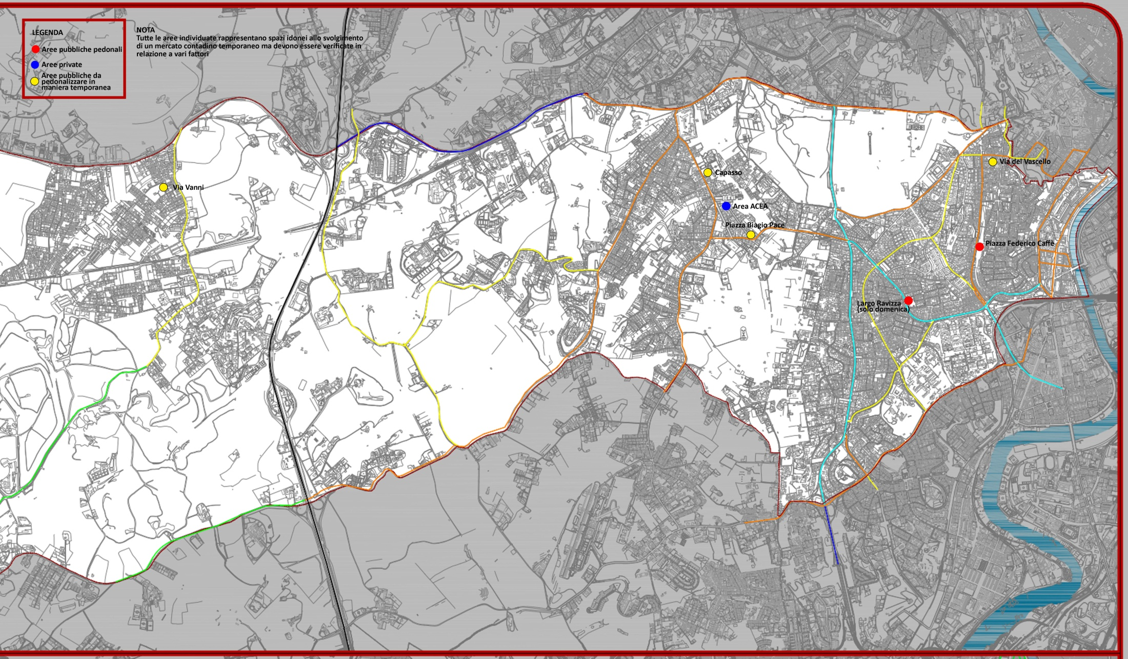
Monteverde Living Lab 1 febbraio 2019
QUANTI SONO E DOVE A ROMA?
Dott. Chiara Ortolani chiara.ortolani@uniroma1.it

Slide 16

Proposte………….
Monteverde Living Lab 1 febbraio 2019

